Slide 1


Mentorship
Présentation de projet

Slide 2

Agenda
Présentation du produit
Méthodologie de conception
Logique de développement.
à quoi sert le produit ?
pour qui est le produit ?
comment mesurer la réussite du produit?

Slide 3
Présentation du produit

Slide 4


à quoi sert le produit ?
Mettre en relation un mentor et un mentoré
Conserver cette relation avec un engagement
Facilite la gestion des sessions

Slide 5
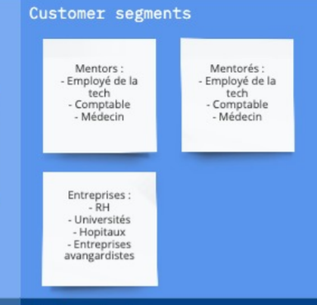
Pour qui est le produit?
Un public volentraires.
Des professions non manuelles
Type d’entresprise

Slide 6
Comment mesurer la réussite du produit?
Budget : 5 salariés à plein temps
Délai : 6 mois
l'expérience utilisateur
Nouvelles inscriptions
Rétention Utilisateur
Réputation
Nombre de nouvelle session
Nombre de nouveau contrat
Nombre de visite
Mentor qui ne trouve pas de mentoré
Mentoré qui ne trouve pas de mentor

Slide 7
Méthodologie de conception

Slide 8
Identification des besoins client
Des fontionalités
User story
Critère d’ acceptation
Wireframes
Modèle de domaine

Slide 9
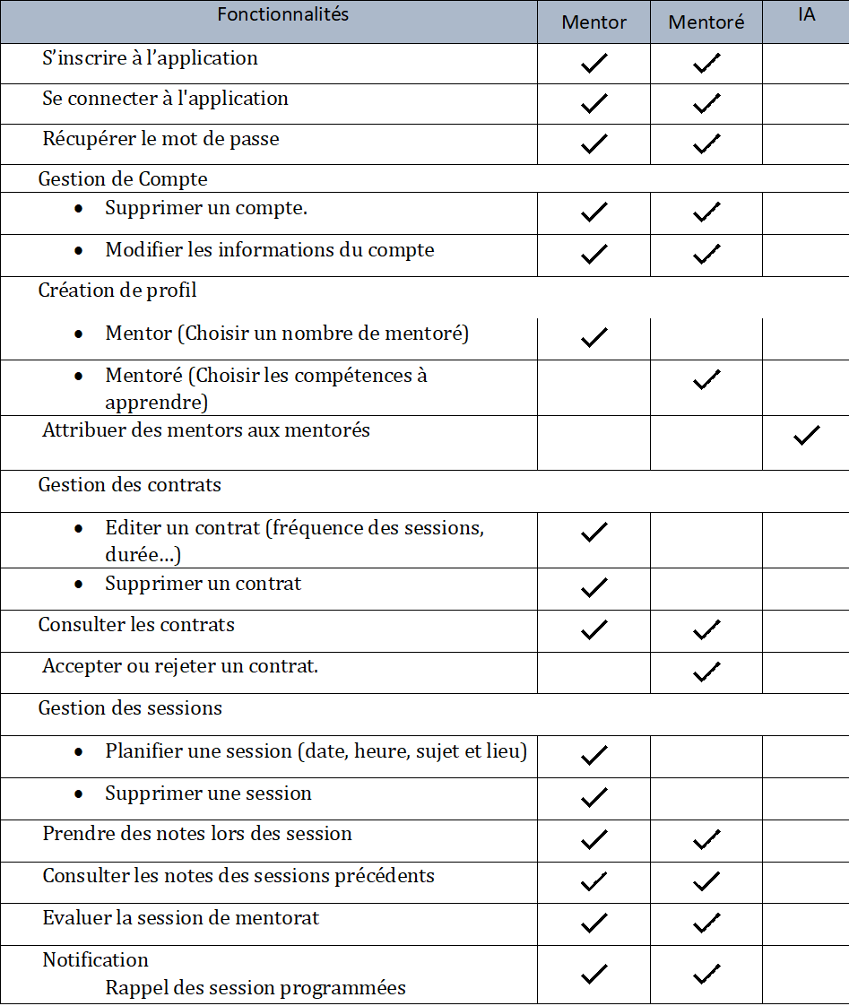
Lean Canvas
proposition au comité de direction
Les Entretiens

Slide 10
Inscription à application.
EN TANT QUE visiteur, JE SOUHAITE m’inscrire AFIN d’avoir accès au programme de mentorat.
ETANT DONNÉ qu’après avoir cliqué sur le bouton « Inscrivez-vous » de la page « Connexion », je suis sur la page « Inscription » ET que j’ai entré un identifiant valide qui n’existe pas déjà ET que j’ai entré un mot de passe valide ET que j’ai rempli mes données personnelles (prénom, nom, adresse email), mes compétences et mes objectifs pour le Mentorat, QUAND je clique sur le bouton « S'inscrire », ALORS je suis inscrit ET j’arrive sur la page « Accueil » de l’application.
ETANT DONNÉ qu’après avoir cliqué sur le bouton « Inscrivez-vous » de la page « Connexion », je suis sur la page « Inscription » ET que j’ai entré un identifiant non valide OU que j’ai entré un mot de passe non valide OU que toute autre information saisie est erronée, QUAND je clique sur le bouton « S'inscrire », ALORS je reçois un message d’erreur m’invitant à réessayer
User story
En tant que>>Je souhaite>>Afin de >.
Les critères d’acceptation
Étant donné>> Lorsque >>Alors >
  Scenario positif
  Scenario negatif

Slide 11
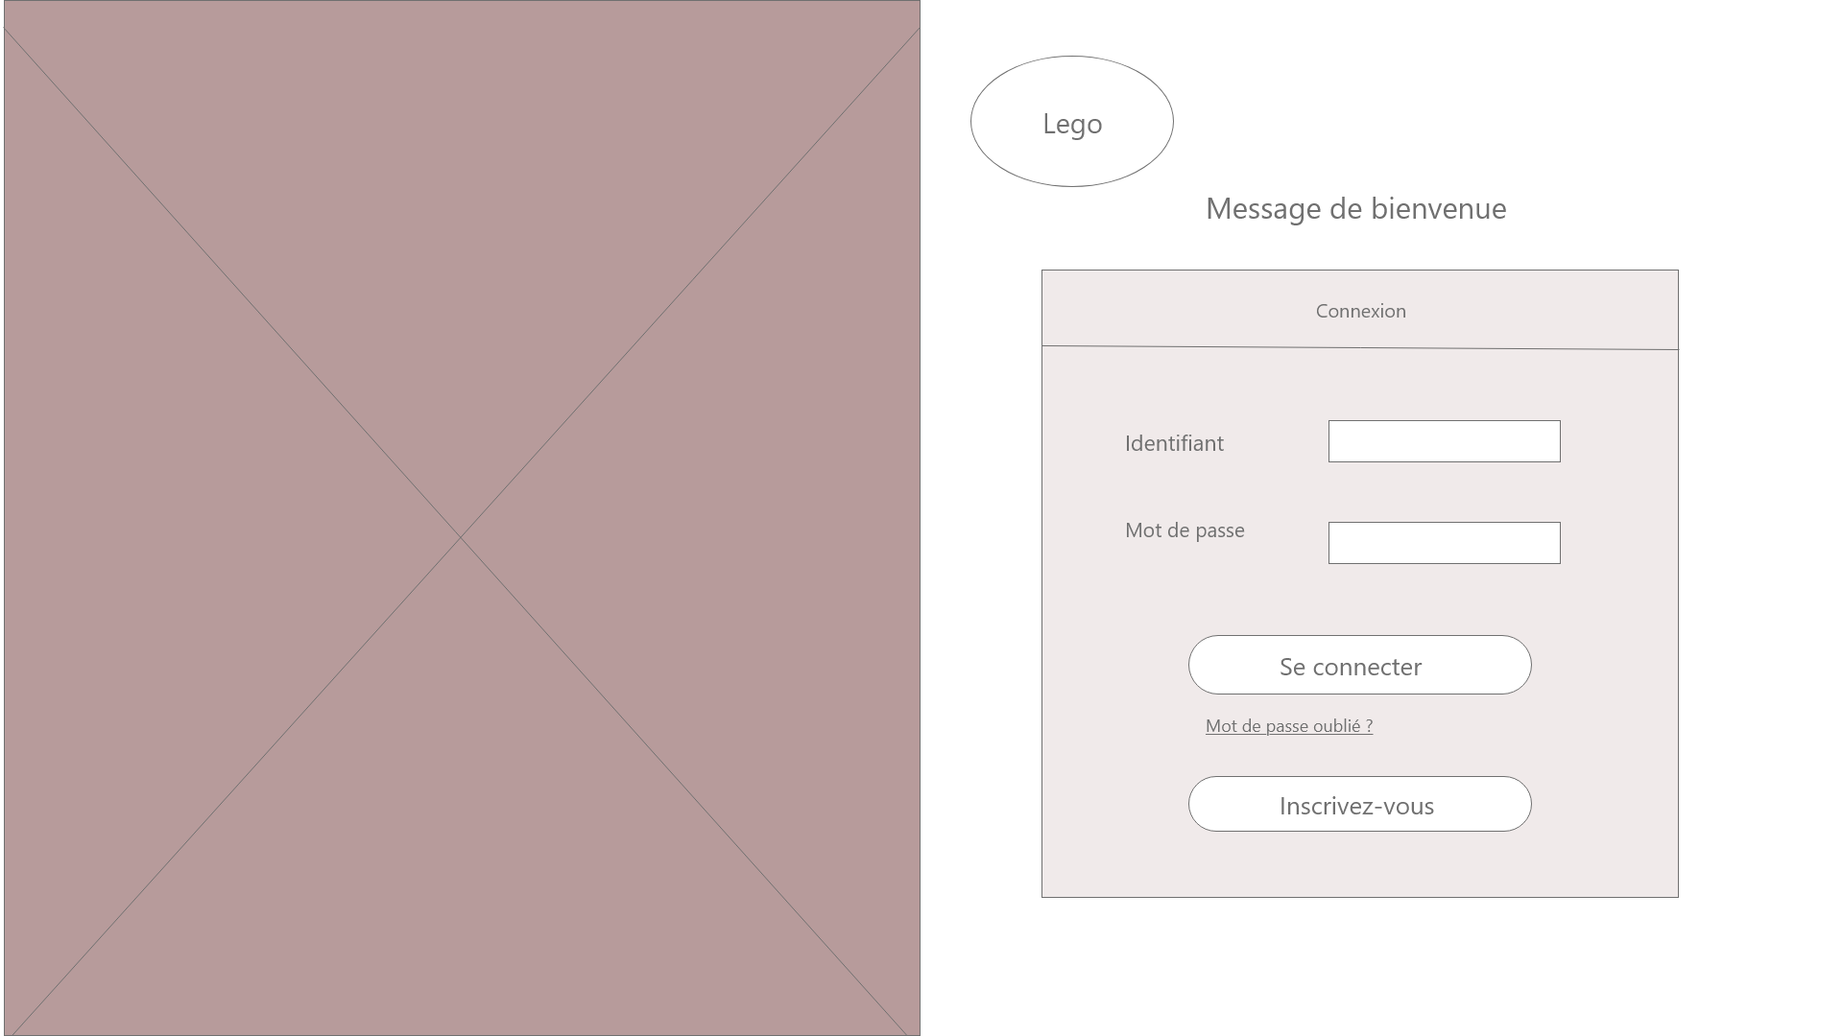

Slide 12
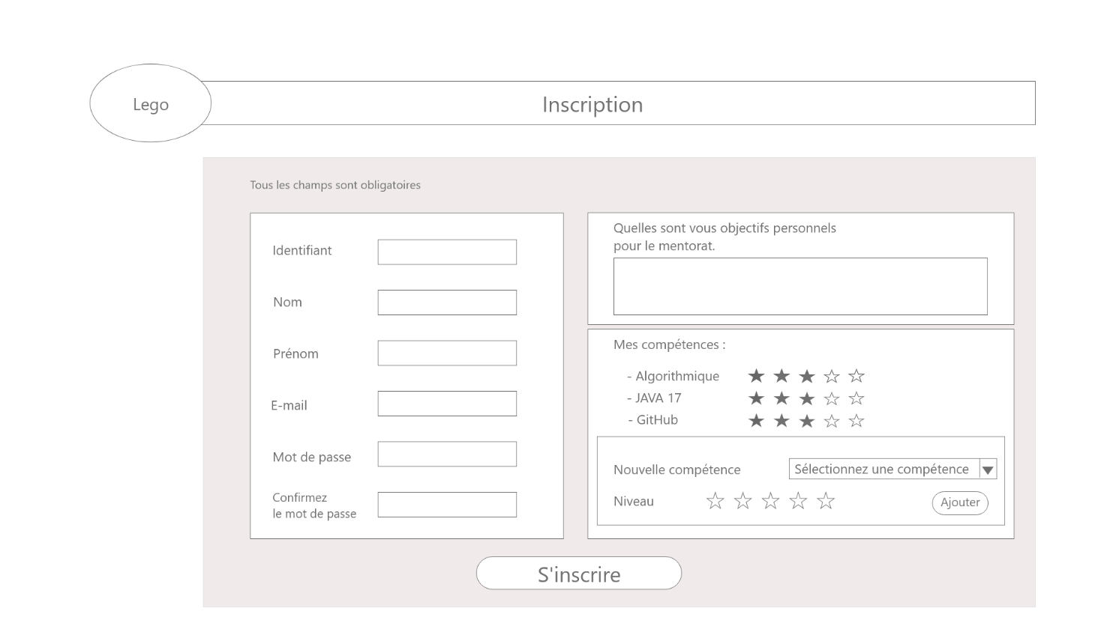

Slide 13
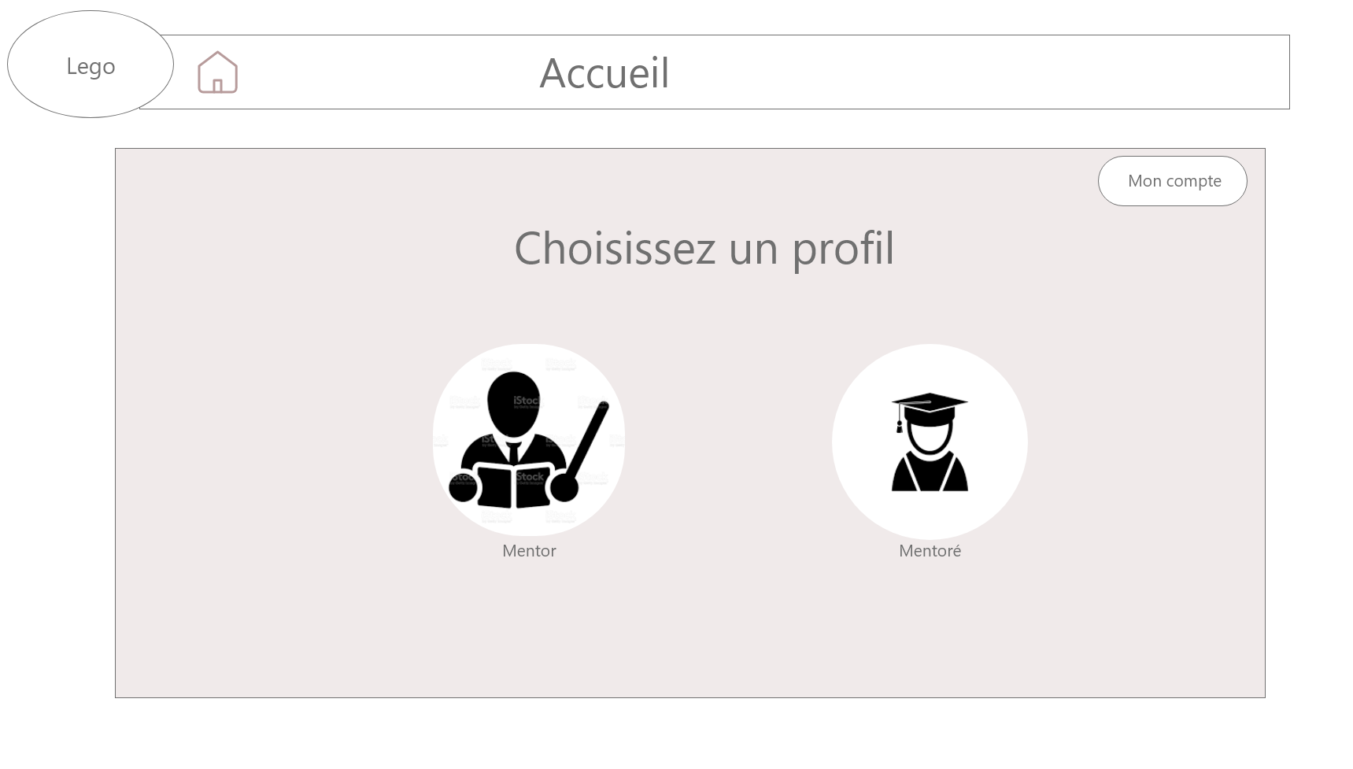

Slide 14
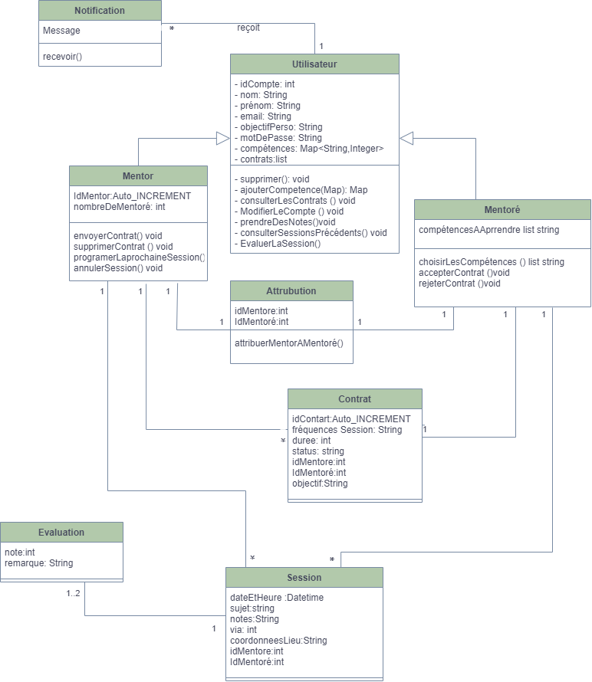

Slide 15
Logique de développement

Slide 16
Spécifications techniques
Backend
  Java avec Spring
  MySQL
Frontend
  Html 5 /CSS 3
  Angular
  W3C validator

Slide 17
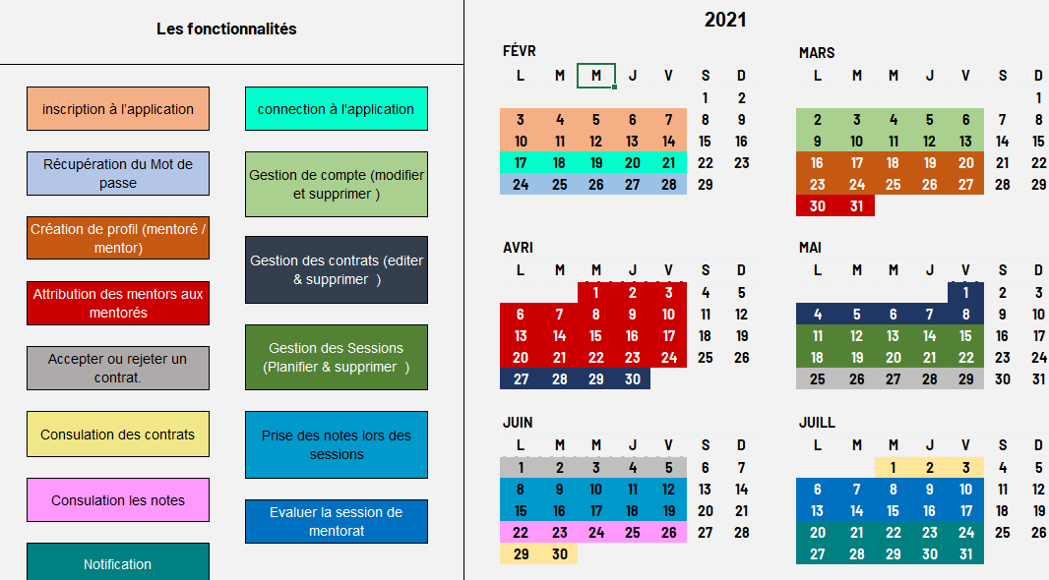

Slide 18
visite guidée

Slide 19


